Slide 1






PROCESO DE SERVICIO AL CLIENTE
MULTIVACACIONES
Demandas ó Tutelas
PQRs
Cambios & Cancelaciones
Tipo de solicitud
Servicio Hotelero
Servicio en Venta
Nombre, Hotel, Aumento o disminución Pax/Hab
Reembolso ó Reversiones TDC, ó retractos ó Anulaciones
Tiempo Máximo de respuesta
Demanda: 2 Días Hábiles
Tutela: 12 Horas Hábiles
Hasta 15 Días Hábiles
Hasta 15 Días Hábiles
Puntos de contacto
Mail
Portal web / Afiliados
Call Center
Oficinas Servi /Salas MV
Social Media
Hotel
Sistema de gestión y control
Administración manual en Excel,
Control de tiempos - Manual
1 Jefe Corporativo de Servicio al cliente
1 Jefe de Servicio al Cliente
1 Supervisor Back Office
30 Asesores Back Office PQR
Estructura de Soporte

Slide 2
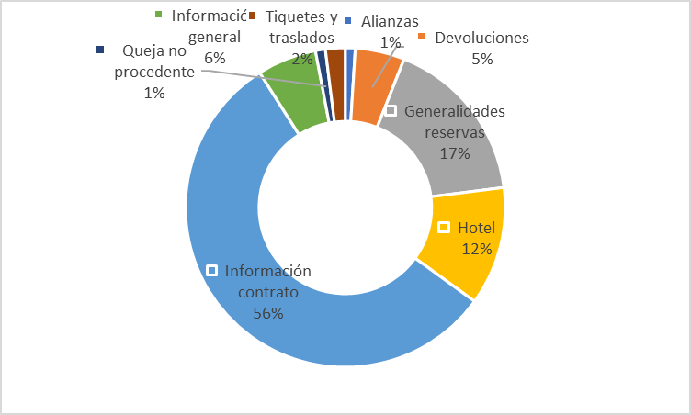
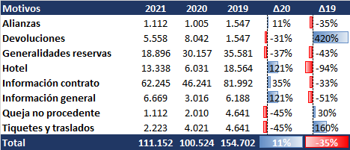
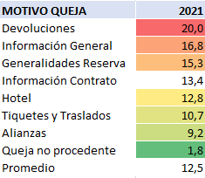
SITUACIÓN CORRESPONDENCIA AÑOS 2019/2021
Casos por tipología ( Número de casos)
Cuadro motivos demandas
Tiempos de respuesta por tipología (Días Calendario)
Motivo de Demandas
Devoluciones contrato 70%
Publicidad engañosa venta 14%
No Acepta Reprogramación 7%
Devolución otros conceptos 7%
Cobro errado 1%
Incumplimiento acuerdo 1%

